Slide 1
Footwear. (รองเท้า)
65311637 นายณัฐวุฒิ เทพคำ

Slide 2
DataDictionary
ชื่อโมเดล: Footwear (รองเท้า)
ลำดับ | attribute | ชนิดข้อมูล | Constraint | ตัวอย่าง values
1 | type | String | Primary Key | Sneaker
2 | brand | String | - | Nike
3 | model | String | - | Air force 1
4 | Size (UK) | Double | - | 11.5
5 | Amount (THB) | Double | - | 3700.0

Slide 3
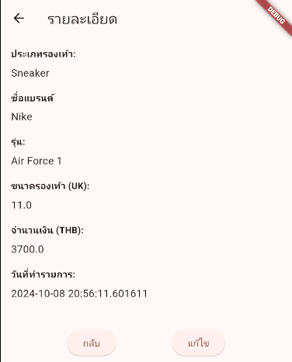
ส่วนที่เพิ่มเติมจาก Project ตั้งต้น (ถ้ามี)
New Feature
การแสดงผลของข้อมูล เมื่อกดตรงช่องข้อมูลจะแสดงหน้าต่างข้อมูลที่บันทึกไว้ และสามารถกดแก้ไขข้อมูลได้ภายในหน้าต่างแสดงข้อมูล

